Slide 1
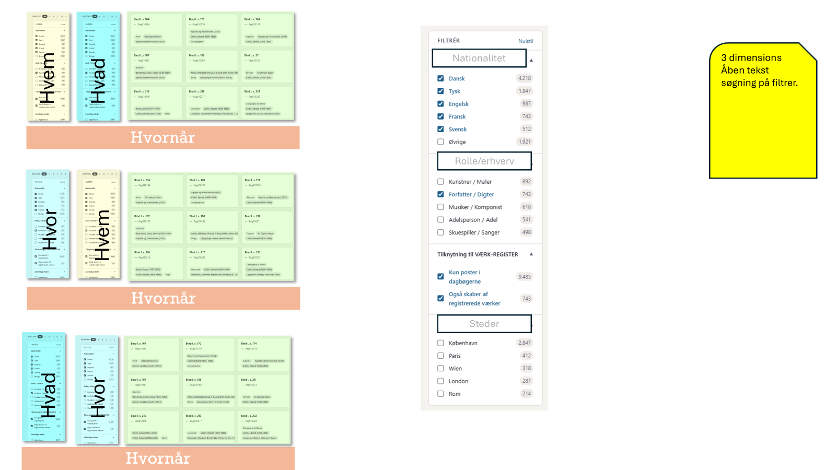
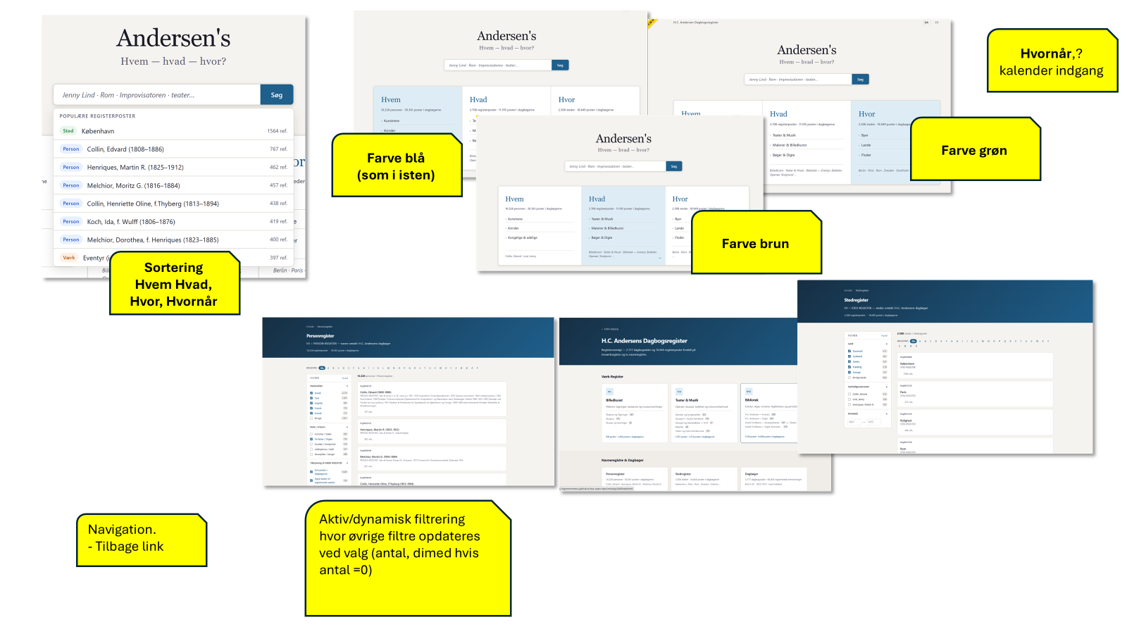
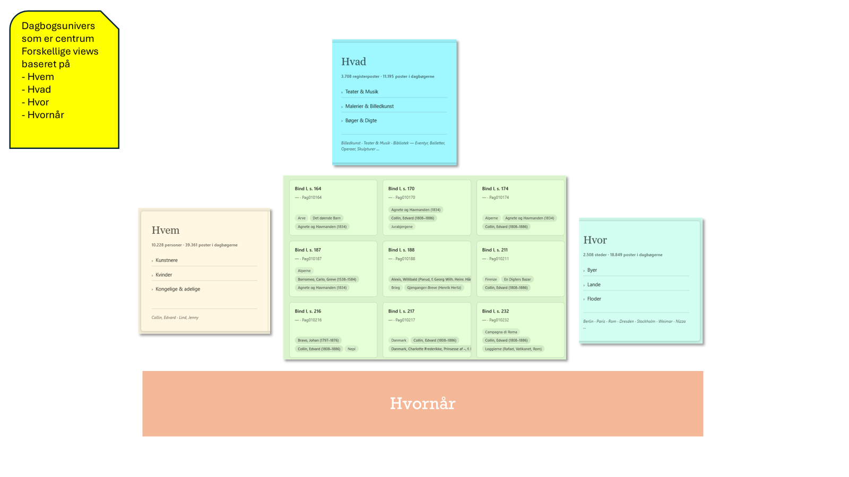
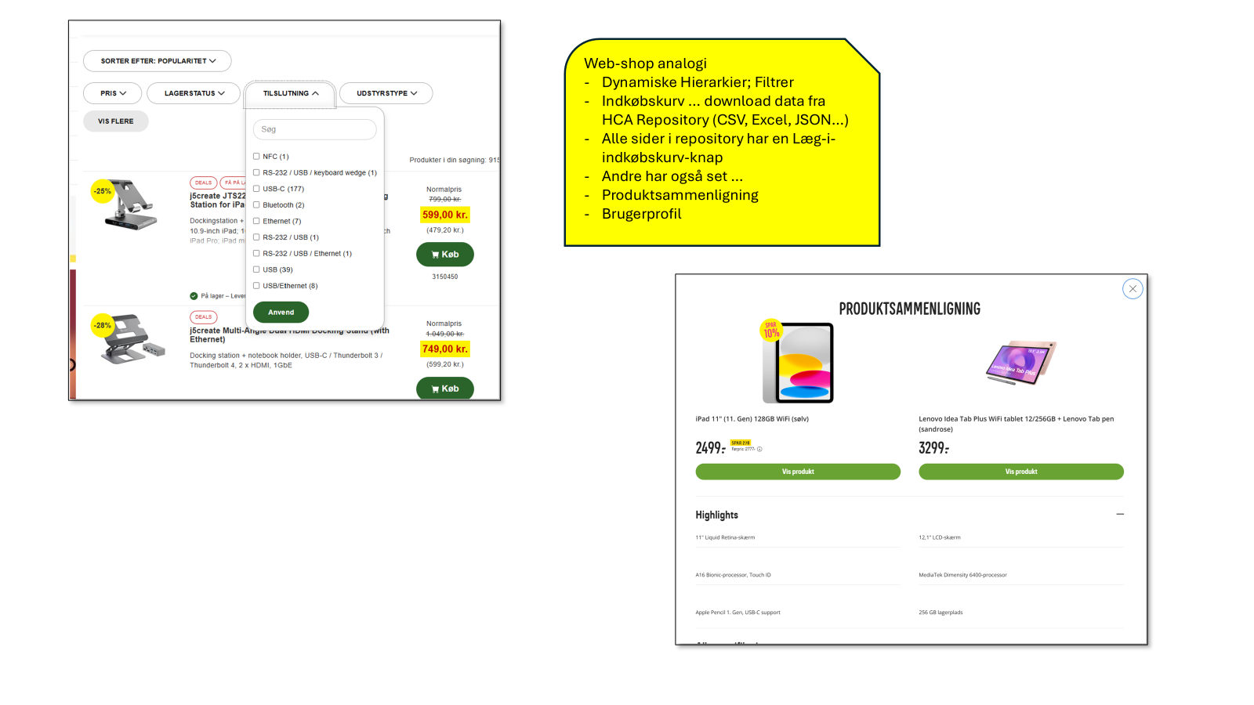
Noter til MockUp

Slide 2
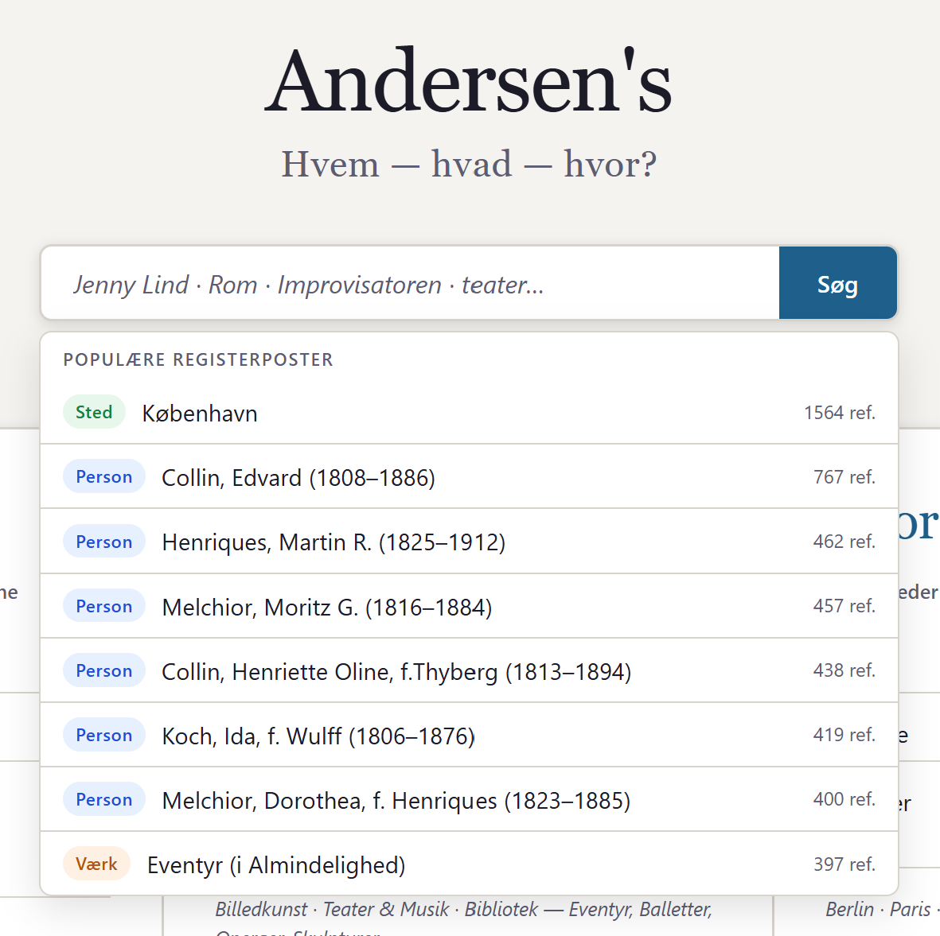
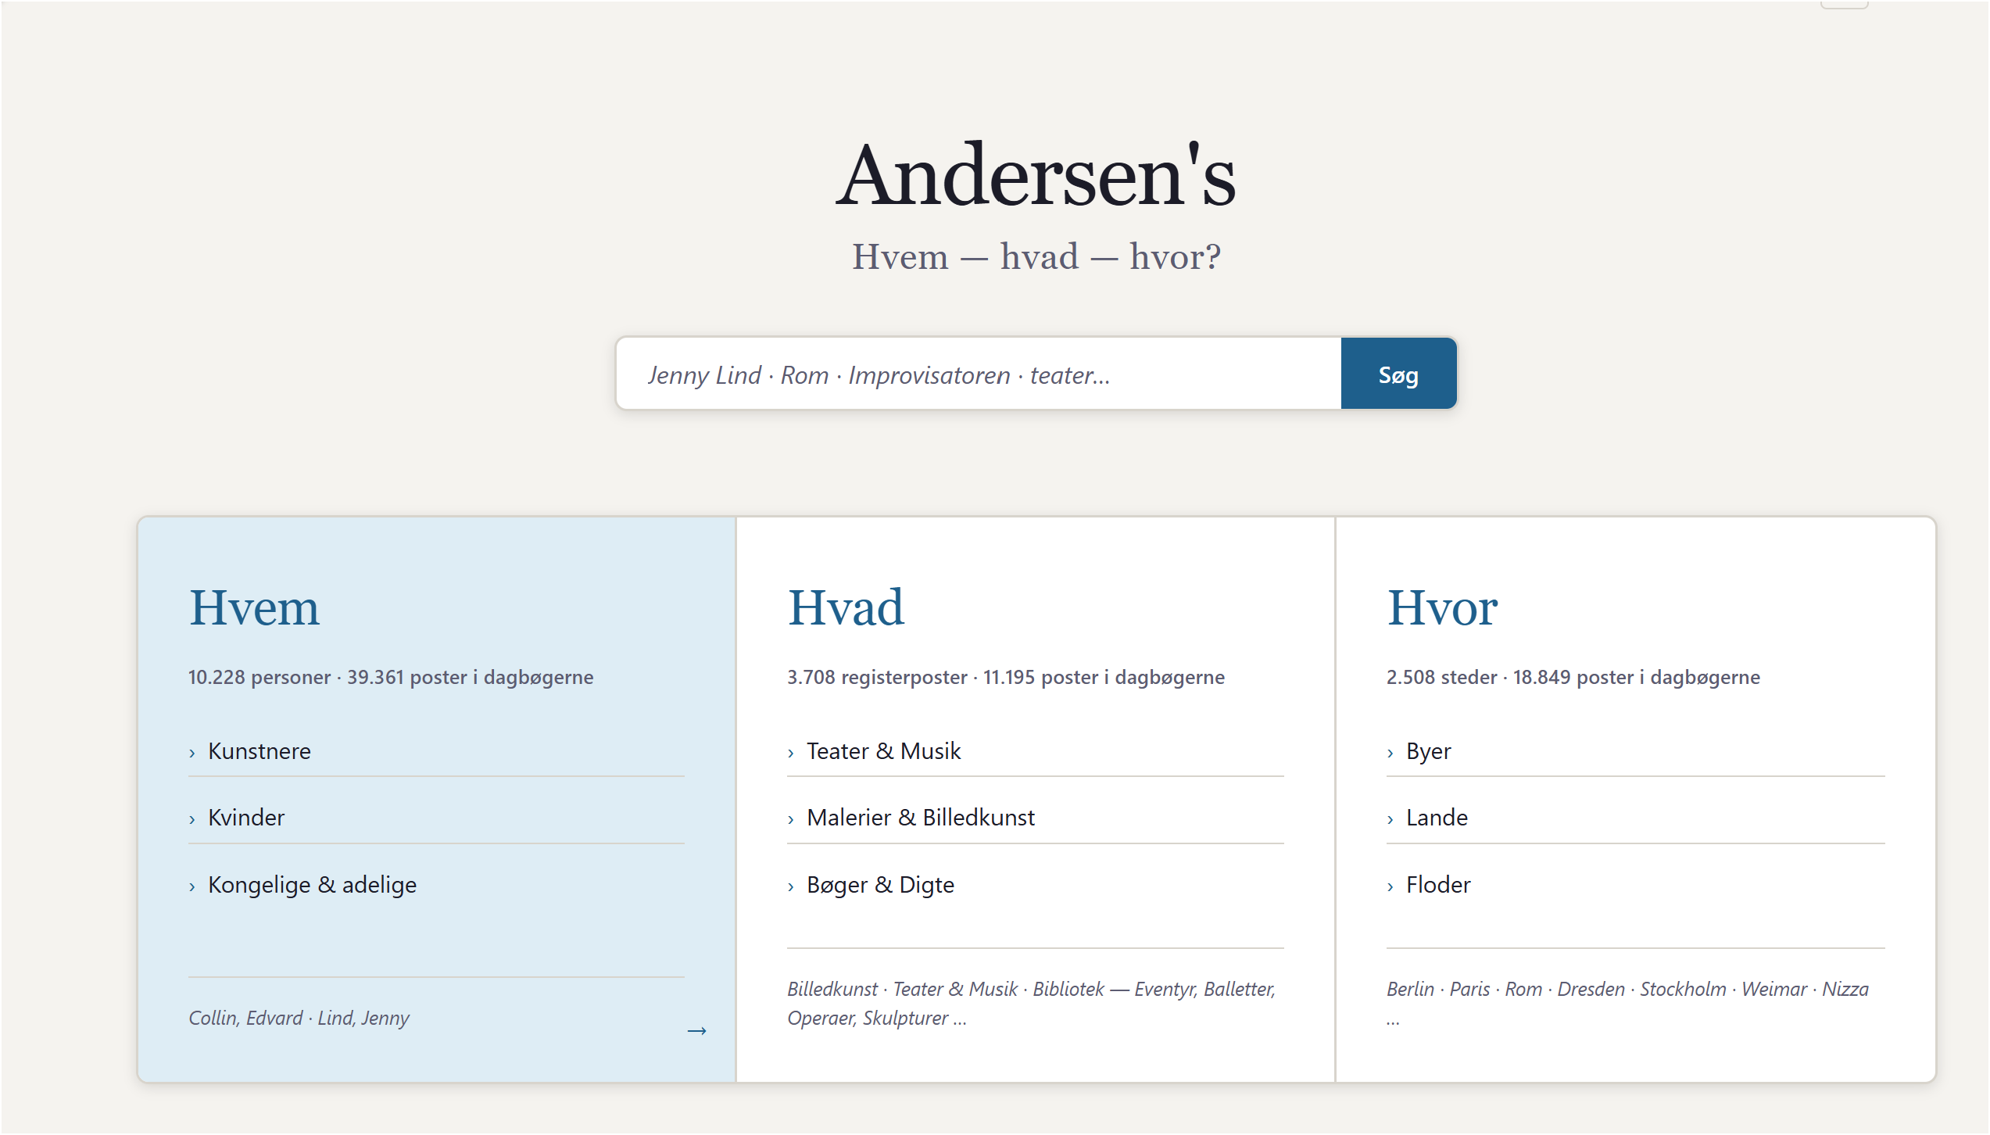
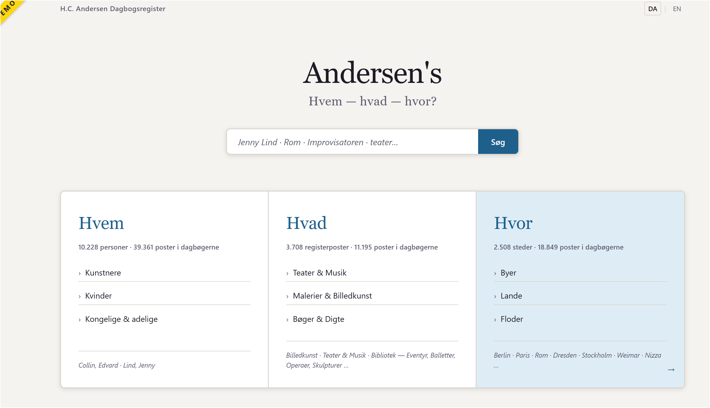
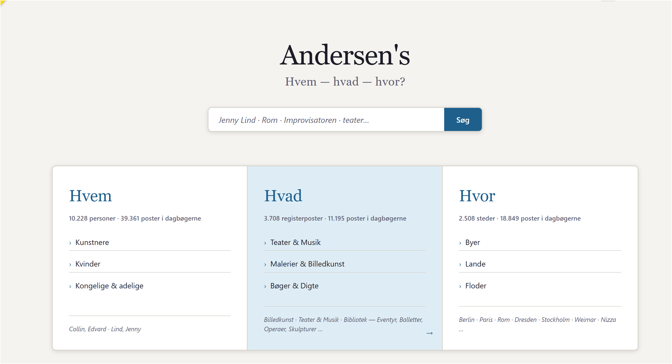
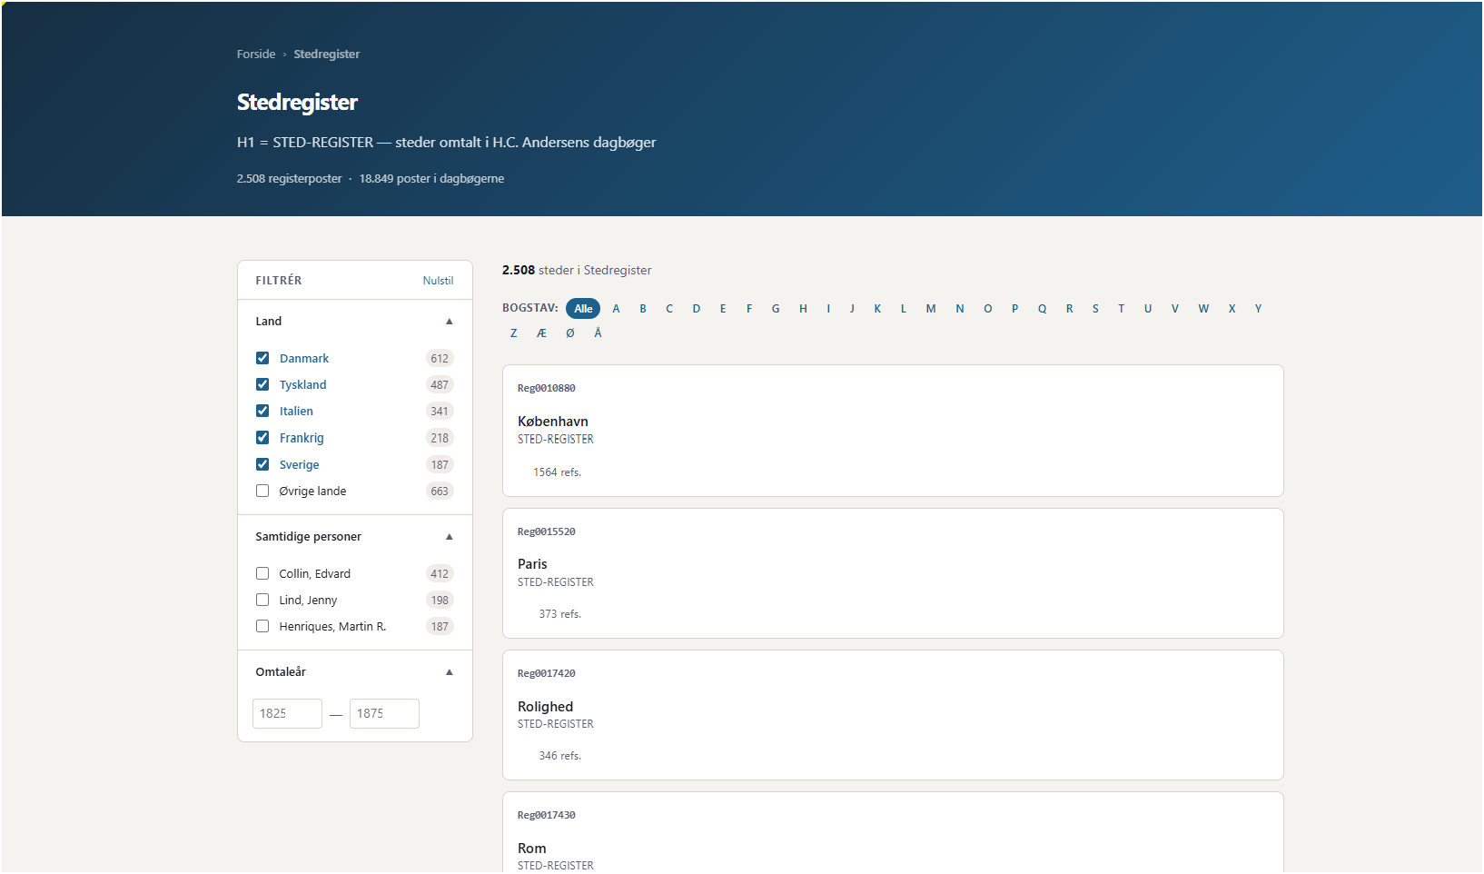
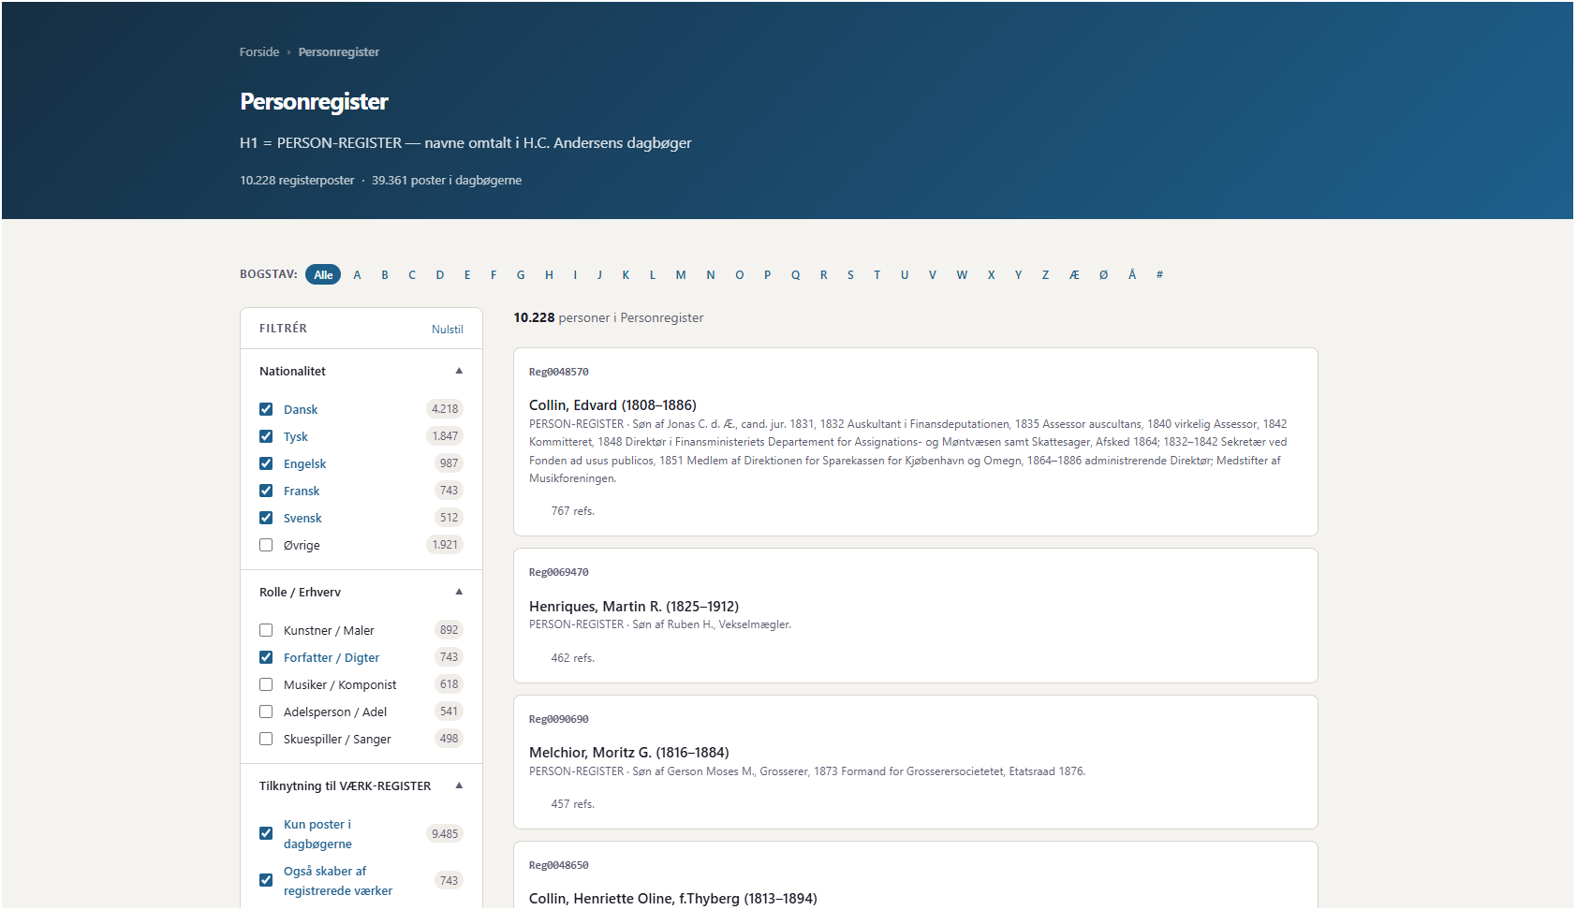
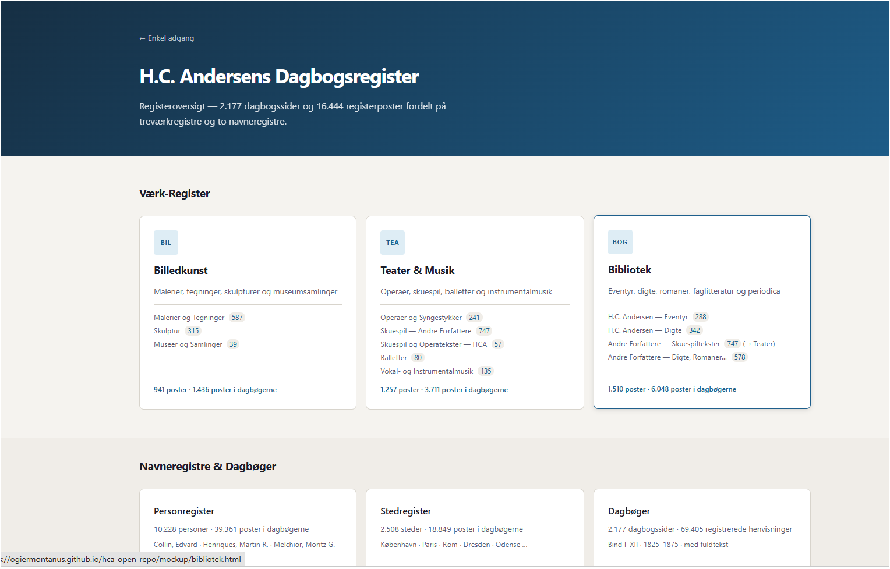
Hvornår,? kalender indgang
Farve grøn
Farve blå (som i isten)
Farve brun
Sortering
Hvem Hvad, Hvor, Hvornår
Aktiv/dynamisk filtrering hvor øvrige filtre opdateres ved valg (antal, dimed hvis antal =0)
Navigation.
- Tilbage link

Slide 3
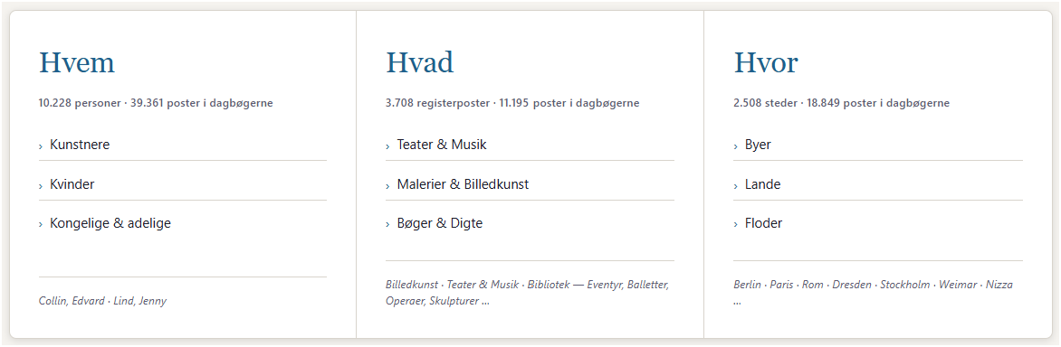
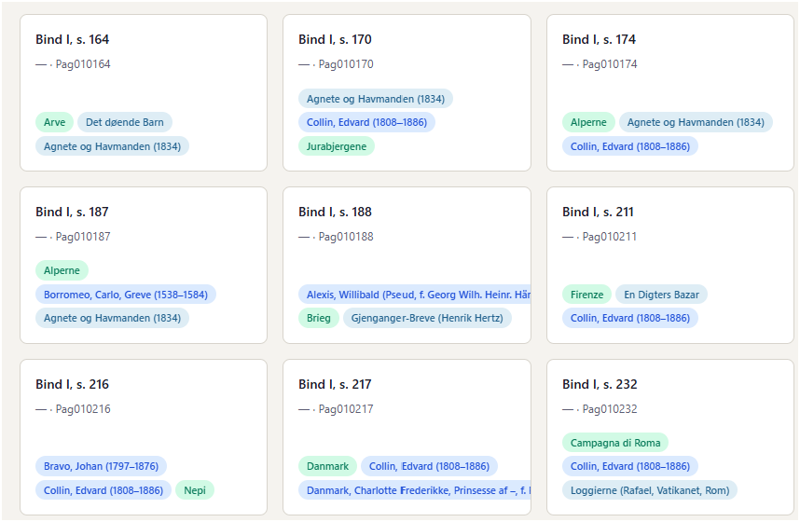
Dagbogsunivers som er centrum
Forskellige views baseret på
- Hvem
- Hvad
- Hvor
- Hvornår
Meta-data til Dagbøger
Meta-data til Dagbøger
Meta-data til Dagbøger
Hvornår

Slide 4
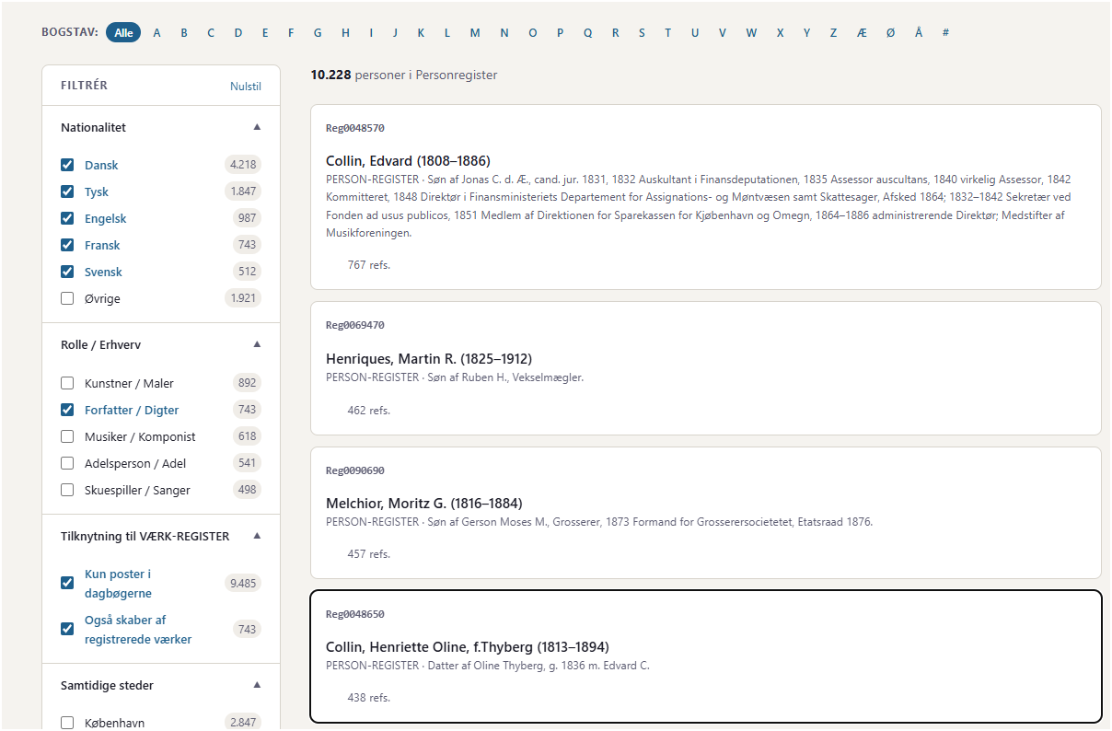
3 dimensions" og "Åben tekst søgning på filtrer”
Spørgeord som filtre: Hvornår,
Hvem, Hvad og Hvor — som de tre søgedimensioner.
Underkategorier:
Nationalitet, Rolle/erhverv og Steder — knyttet til hvem/hvad/hvor-akserne.
Resultatkobling: En fremhævet boks markerer, at filtrene er "Tilknyttet målinger i resultat".
Data og Meta-data, klar markering der filtreres på Data eller Meta-data
Data kan være Meta-data til andre entiteter.
Hvem
Hvornår
Hvad
Hvornår
Hvor
Hvornår

Slide 5
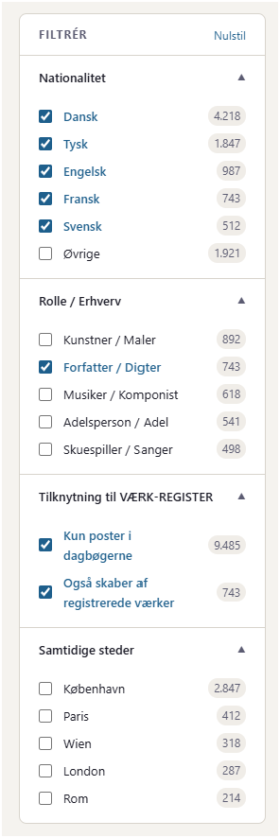
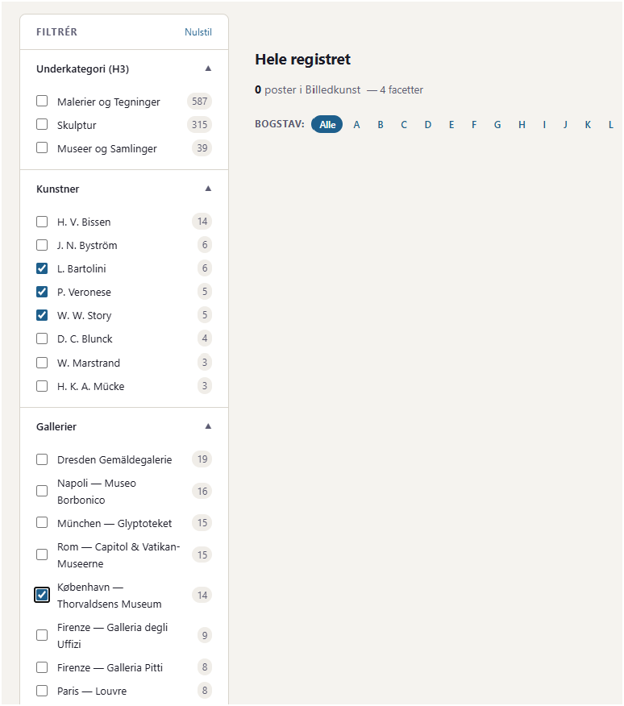
Nationalitet
Hvem
Hvad
Hvornår
Rolle/erhverv
Hvor
Hvem
Tre centrale filterdimensioner styrer søgningen: Hvornår, samt akserne Hvem / Hvad / Hvor.
Hver dimension foldes ud i detaljer — Hvem/Hvad/Hvor knytter sig til attributter som Nationalitet, Rolle/erhverv og Steder.
Åben tekstsøgning driver filtreringen
(Åben tekst søgning på filtrer), og resultaterne er tilknyttet målinger (Tilknyttet målinger i resultat).
Hvornår
Steder
Hvad
Hvor
Hvornår

Slide 6
Hvem
Hvad
Hvornår

Slide 7
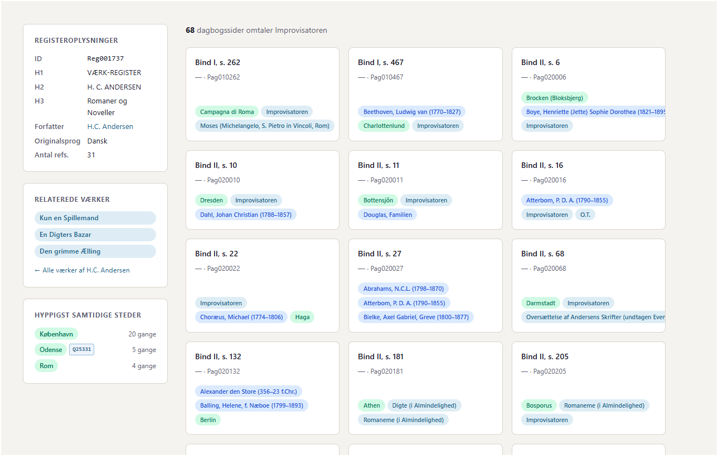
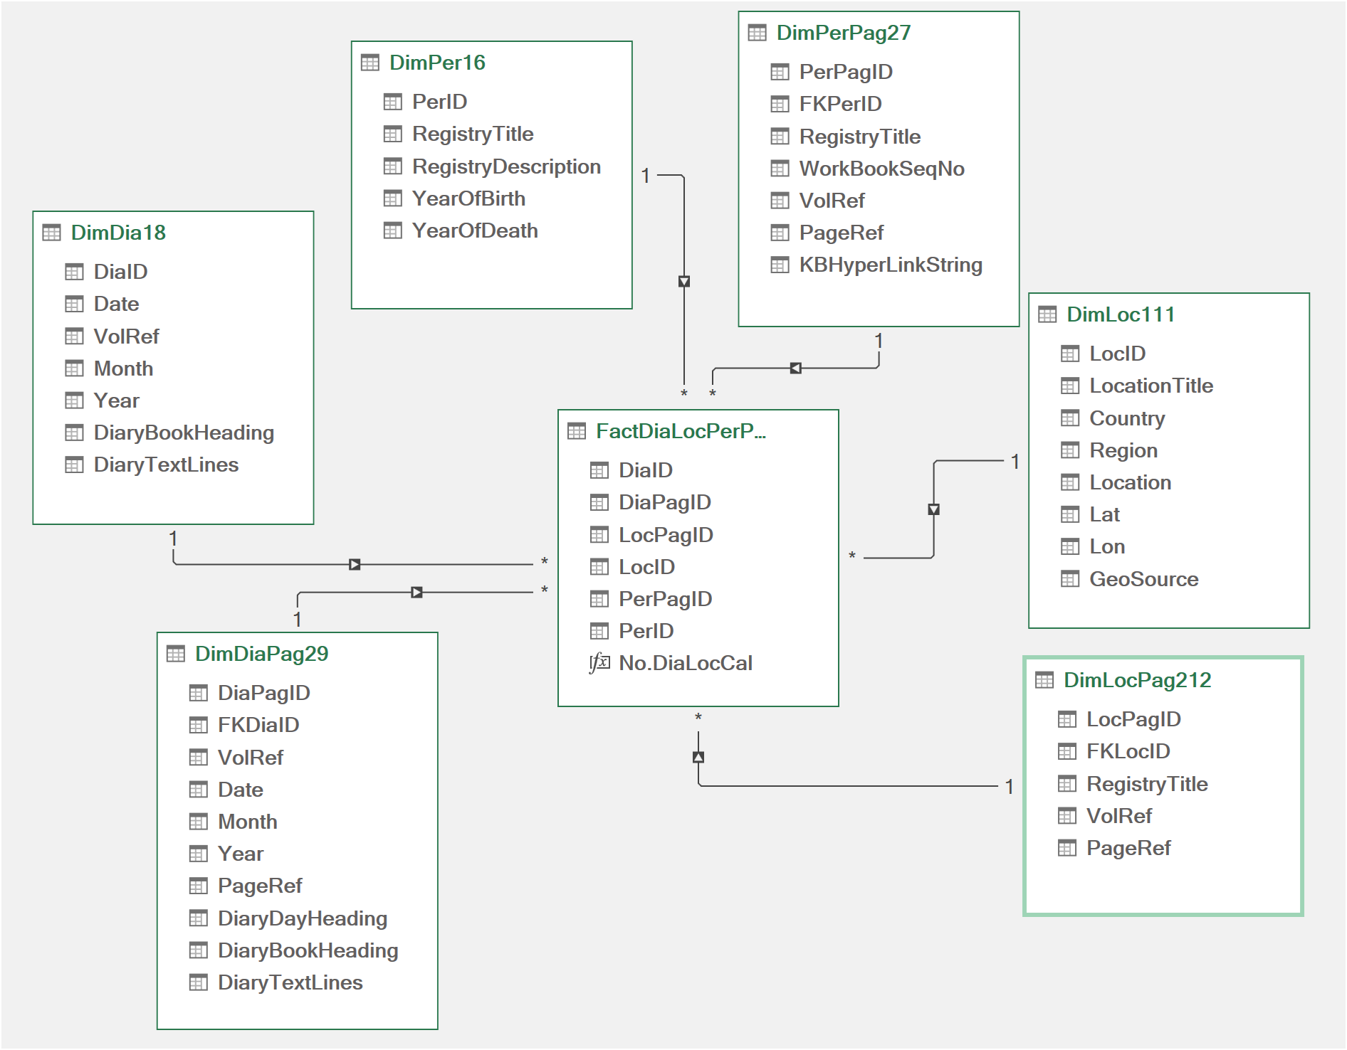
View Gitter og Linje (record)
Export af en model med
filtrerede resultater
Join af
Dagbog, Hvem, Hvad, Hvor, Hvornår
CSV
Excel
JSON

Slide 8
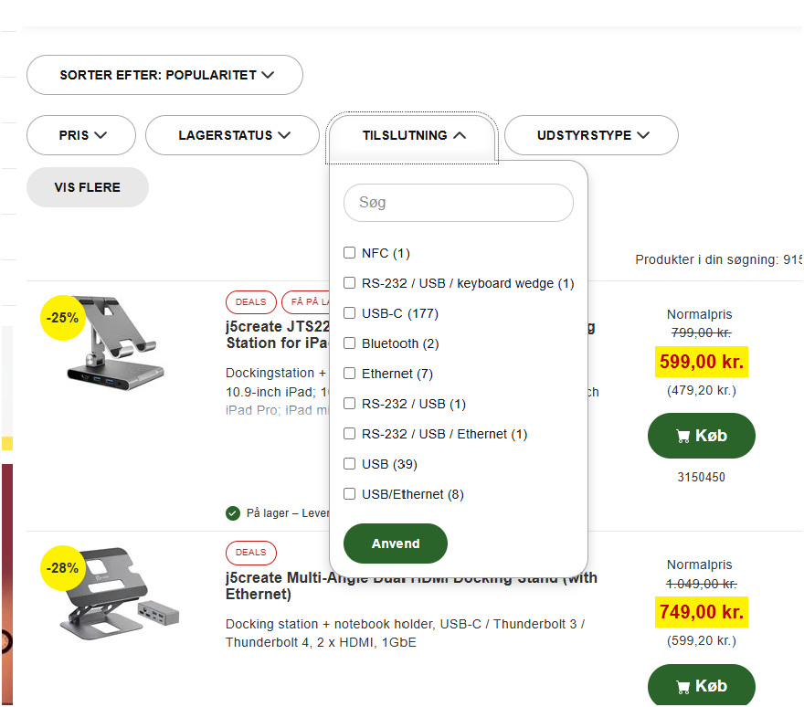
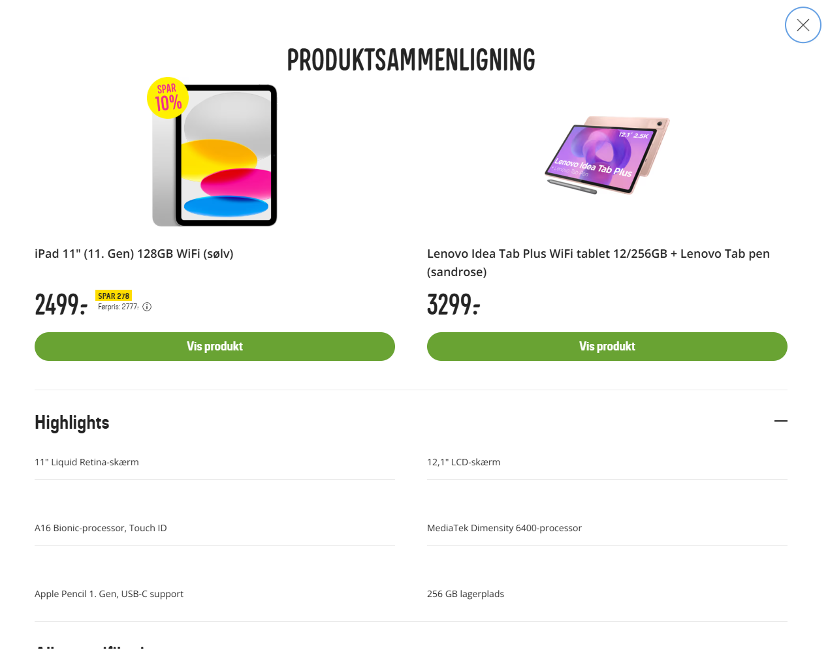
Web-shop analogi
Dynamiske Hierarkier; Filtrer
Indkøbskurv … download data fra HCA Repository (CSV, Excel, JSON…)
Alle sider i repository har en Læg-i-indkøbskurv-knap
Andre har også set …
Produktsammenligning
Brugerprofil
Gem søgning

